Slide 1

PENATAAN KAWASAN STASIUN TANAH ABANG

Slide 2
LATAR BELAKANG

Slide 3
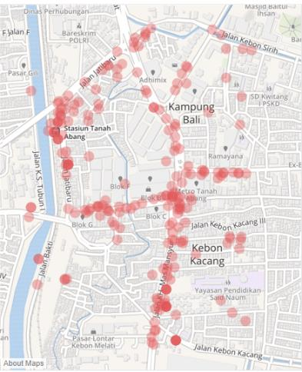
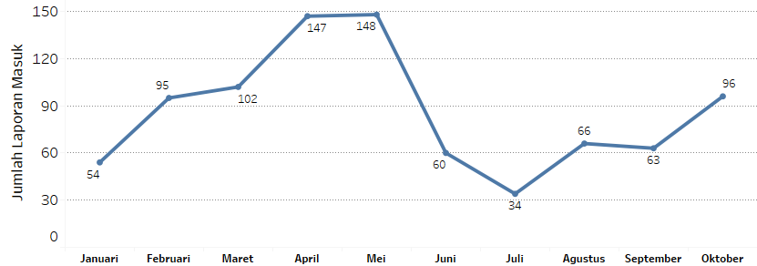
Terjadi Peningkatan Jumlah Keluhan Masyarakat (via Qlue ) Terkait Kawasan Tanah Abang dalam 3 Bulan Terakhir
LATAR BELAKANG
Tren Laporan Qlue di Kawasan Tanah Abang Selama 2017
5 Kategori yang Paling Banyak Dilaporkan Masyarakat Melalui Qlue di Kawasan Tanah Abang (Periode Agustus – Oktober 2017)
Kategori Laporan | Jumlah Laporan
Kaki Lima Liar | 50
Parkir Liar | 40
Kemacetan | 30
Fasilitas Umum | 24
Pelanggaran | 24
Laporan difilter Hanya untuk yang Berlokasi di Kawasan Tersebut
Sumber : Jakarta Smart City

Slide 4
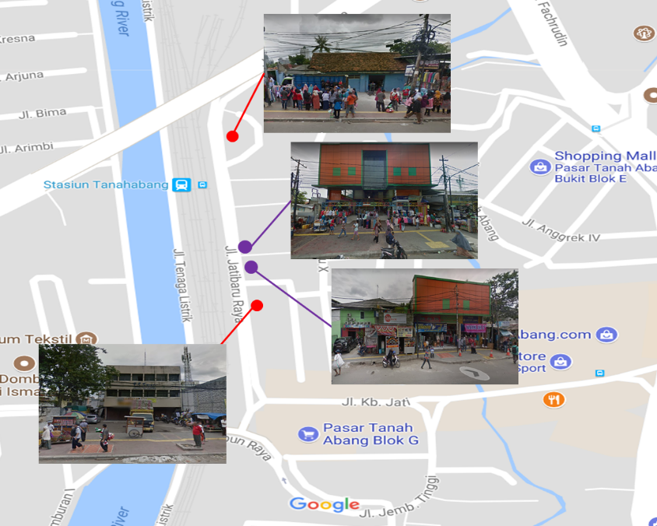
LATAR BELAKANG
KONDISI EKSISTING
Terdapat ± 300.000 orang pengguna Kereta KRL Commuter Line pada Stasiun Tanah Abang (per hari).
Terjadi kemacetan di depan Stasiun Tanah Abang sebagai akibat dari :
Lokasi pintu keluar - masuk Stasiun Tanah Abang di Jl. Jati Baru Raya dan Jl. Jati Baru Bengkel.
Berhenti sementara/ngetemnya angkutan M-08, M-09, M-10 yang berjumlah ± 250 unit, juga Kopaja T502, dan Mayasari Bakti 507.
Adanya para ojek (online dan offline) berjumlah ± 350 unit; dan bajaj ± 25 unit.
Aktivitas Pedagang Tasik (pada hari Senin dan Kamis) yang berjumlah ± 200 pedagang di area seberang Stasiun KA Tanah Abang.
Adanya aktivitas bongkar muat yang melawan arah sehingga mengakibatkan sempitnya akses kendaraan umum.
Pada jalan Jatibaru Raya terdapat aktivitas perdagangan dan jasa , meliputi 4 hotel, 12 Jasa logistik / ekspedisi, 6 Pertokoan, 50 Warung / Toko dan 5 unit rumah warga serta ± 276 Pedagang Kaki Lima (PKL)

Slide 5
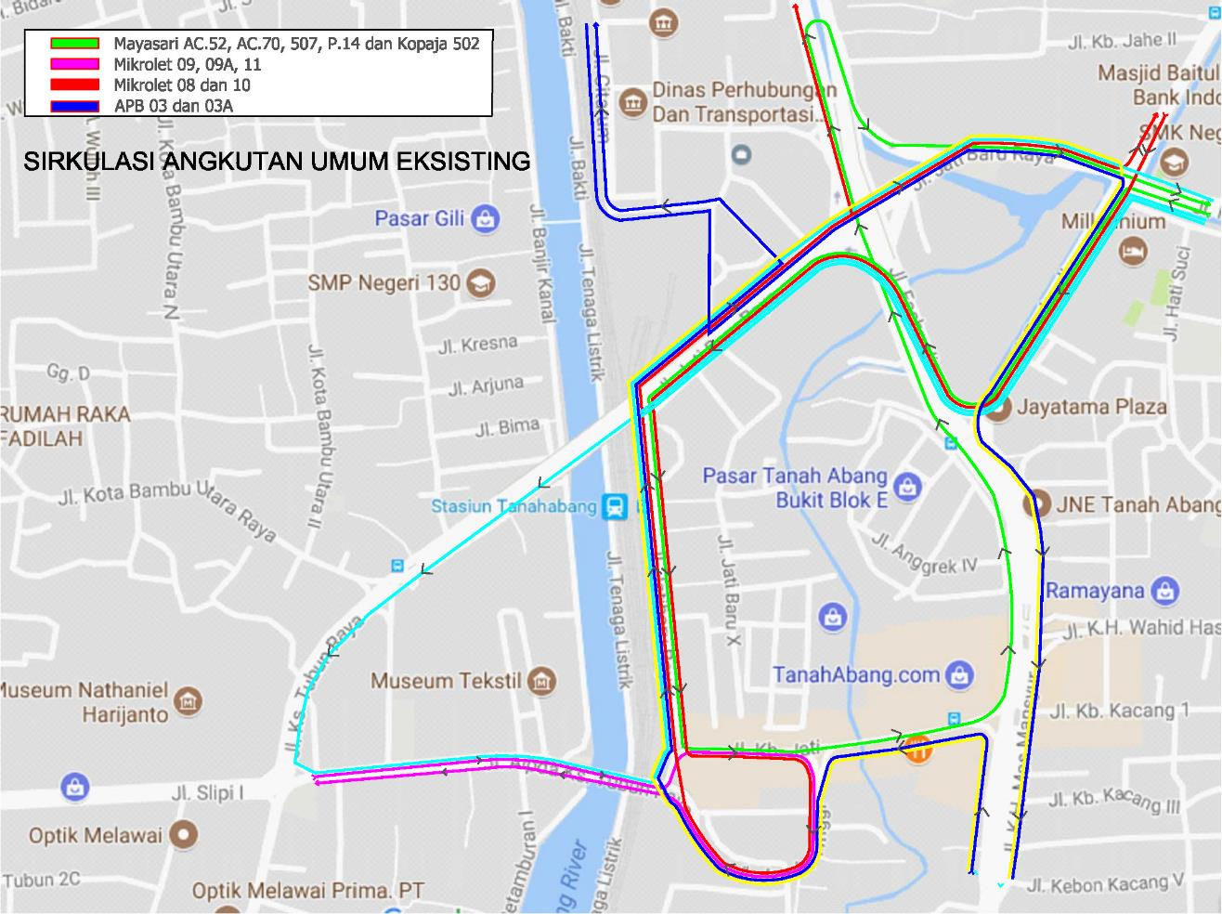
LATAR BELAKANG
( KONDISI EKSISTING SIRKULASI ANGKUTAN UMUM )

Slide 6
PENATAAN KAWASAN DEPAN STASIUN TANAH ABANG
TINDAKAN | KELEBIHAN | KEKURANGAN
Penutupan Jl. Jatibaru Raya (depan stasiun tanah abang) pada sisi barat dan sisi timur pada Pkl. 06.00 – 18.00 WIB | Meningkatnya aksesibilitas pejalan kaki keluar-masuk stasiun tanah abang. Mengurangi titik konflik pada Jl. Kebon Jati (depan Blok G). Kegiatan bongkar muat (loading /unloading) dilakukan pada malam hari di sepanjang jalan Jatibaru Raya. Tersedianya ruang bagi PKL sejumlah 1.000 PKL, dengan ukuran 1,5 m x 1,5 m. | Berkurangnya kapasitas jalan. Meningkatnya kemacetan pada flyover Jatibaru, Jl. K.S Tubun 1, Jl. Jatibunder, Jl. Kebon Jati, dan Jl. KH Mas Mansyur sebagai akibat pengalihan arus lalu lintas. Kurangnya area pengendapan angkutan umum. Berkurangnya aksesibilitas warga sepanjang jalan di depan St. Tanah Abang khususnya untuk kendaraan pribadi Tertutupnya akses kendaraan bagi warga RW 01 dan 04 Kelurahan Kampung Bali (± 300 KK)

Slide 7
STRATEGI JANGKA PENDEK
LANGKAH YANG DIKERJAKAN
Manajemen dan rekayasa lalu lintas
Re-routing angkutan umum
Peningkatan kapasitas jalan
Penyediaan dan kanalisasi jalur pedestrian
Sterilisasi trotoar dari PKL
Penyediaan area endapan angkutan umum dan area parkir

Slide 8
HAL HAL YANG PERLU DIPERTIMBANGKAN

Slide 9
HAL YANG PERLU DIPERTIMBANGKAN
DESAIN LAPAK?
Dengan ukuran 1,5 m x 1,5 m bagaimana desain lapaknya?
BONGKAR PASANG LAPAK, DAN BONGKAR MUAT BARANGNYA?
Bagaimana cara bongkar pasang lapak sebelum dan sesudah rekayasa penutupan (Pkl. 06.00 – 18.00 WIB), dan juga bongkar muat barang dagangannya?
WAKTU BONGKAR PASANG LAPAK, DAN BONGKAR MUAT BARANGNYA?
Berapa lama bongkar pasang lapak sebelum dan sesudah rekayasa penutupan (Pkl. 06.00 – 18.00 WIB), dan juga bongkar muat barang dagangannya?
TEMPAT PENYIMPANAN LAPAK?
sebelum dan sesudah rekayasa penutupan (Pkl. 06.00 – 18.00 WIB), akan disimpan dimana lapak – lapak tersebut?
KEBERSIHAN?
Kebersihan lingkungan sekitar pada saat rekayasa penutupan (Pkl. 06.00 – 18.00 WIB) dan setelahnya.
DLL (SESUAI KEADAAN LAPANGAN)

Slide 10
KONSEP INTEGRASI

Slide 11
KAWASAN JL. JATIBARU BENGKEL
KONSEP INTEGRASI
Fasilitas Pejalan Kaki, Pesepeda dan Angkutan Pengumpan di Sekitar St. Tanah Abang
KONDISI SAAT INI | PERMASALAHAN | SOLUSI
Jumlah Penumpang KA di St. Tanah Abang mencapai + 300.000 pnp/hari Kurangnya aksesibilitas dan integrasi pada kawasan Stasiun kereta api sehingga pelayanan terhadap pengguna angkutan umum kurang optimal dan menimbulkan berbagai macam permasalahan lalu lintas Angkutan pengumpan (feeder) Tanah Abang – Kebayoran. | Kurangnya kepedulian dan sulitnya koordinasi PT KAI terhadap sarana prasarana diarea dan disekitar stasiun Sirkulasi perpindahan penumpang antar moda yang buruk Belum terintegrasi secara maksimal dengan angkutan moda lainya Prasarana integrasi antar moda yang belum memadai Kurangnya area kiss n ride Kurangnya area integrase (berbasis rel dan jalan) Kurangnya lahan parkir Kurangnya pedestrian dan Jalur Sepeda Dll | Penyesuaian perencanaan kawasan diarea stasiun dan disekitar Stasiun Pengaturan Manajemen dan Rekayasa Lalu Lintas di sekitar Kawasan Stasiun Koordinasi dilakukan pada level yang lebih tinggi Pengaturan dan pembangunan sarana prasarana penunjang aksesibilitas dan integrasi di kawasan stasiun (area integrasi, fasilitas pejalan kaki, drop off/kiss n ride, halte bus pengumpan Transjakarta, Jembatan Penyeberangan Orang, dll)

Slide 12
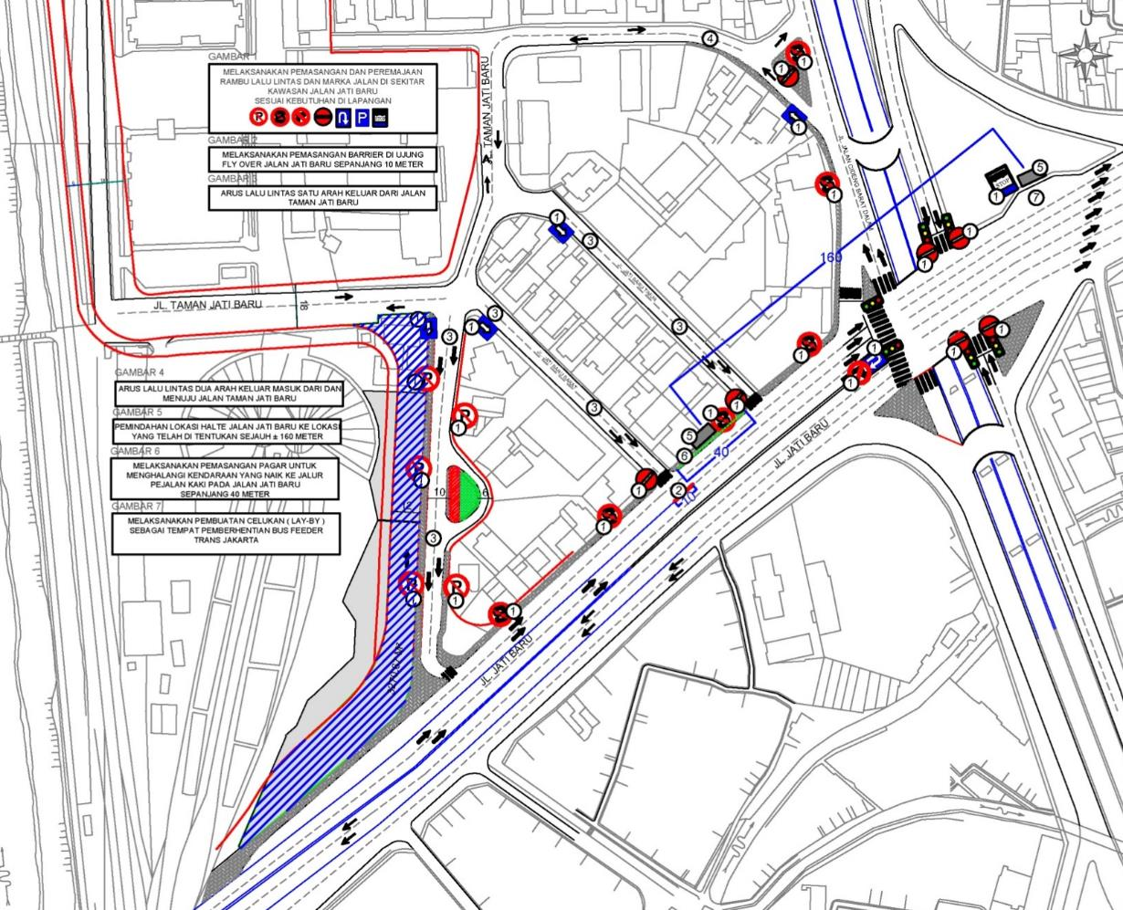
KONSEP INTEGRASI
REKOMENDASI
PT.KAI dimohon agar dapat meminjamkan tanahnya untuk menjadi area integrasi moda angkutan.
Area pengendapan Feeder TransJakarta
Pengaturan area Jati Baru Bengkel sebagai area integrasi angkutan umum.

Slide 13
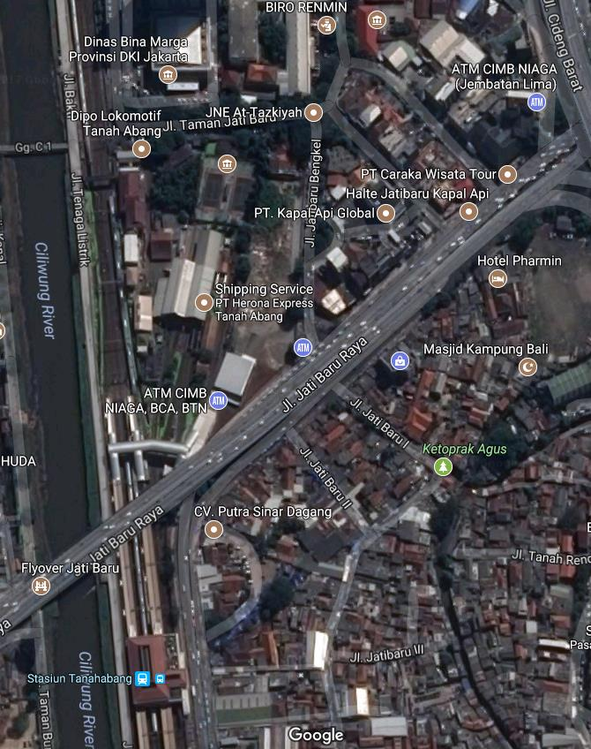
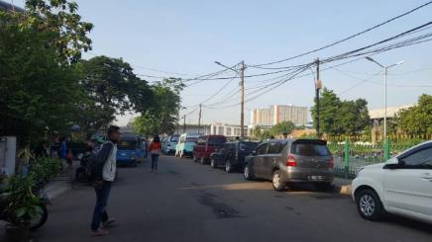
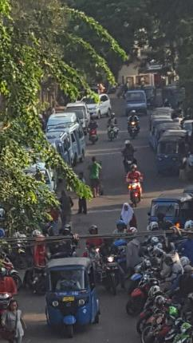
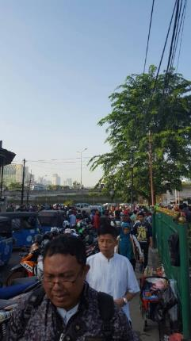
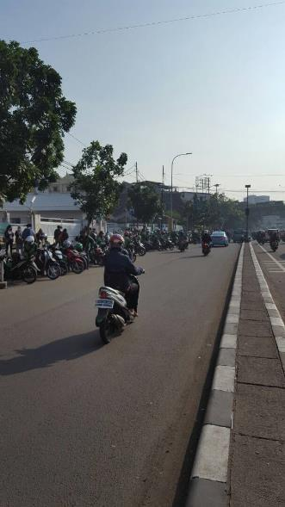
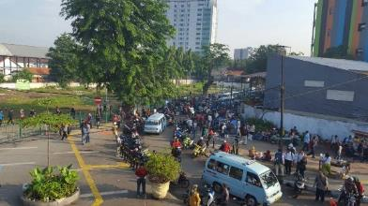
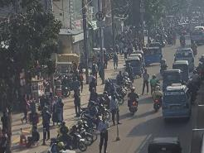
KONSEP INTEGRASI
USULAN AREA PARKIR PENUNJANG/ENDAPAN ANGKUTAN PENGUMPAN
Lokasi : Jl. Jatibaru Bengkel
Kelurahan : Cideng
Kecamatan :Gambir
Kota Adm. :Jakarta Pusat
Kondisi Eksisting Jalan Jatibaru Bengkel
8 meter
2/2 UD
Lokasi naik turun penumpang angkutan umum
Lokasi parkir dan pemberhentian angkutan umum
Lokasi Pedagang Kaki Lima
Rencana lahan parkir
Jl. Jatibaru Bengkel

Slide 14
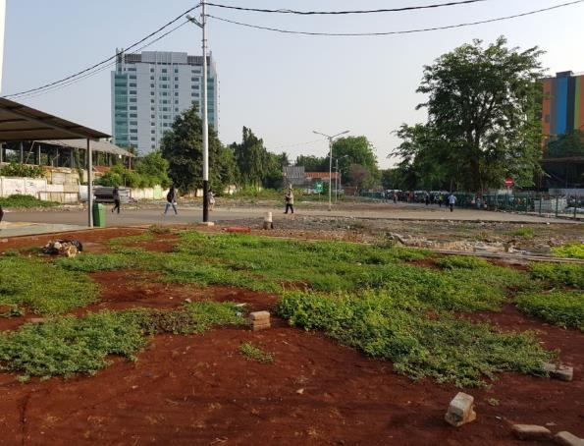
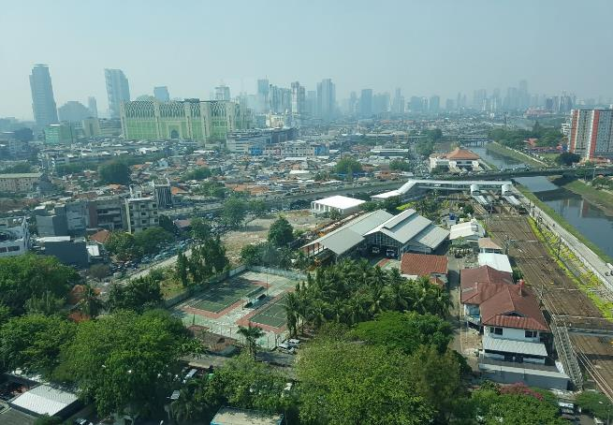
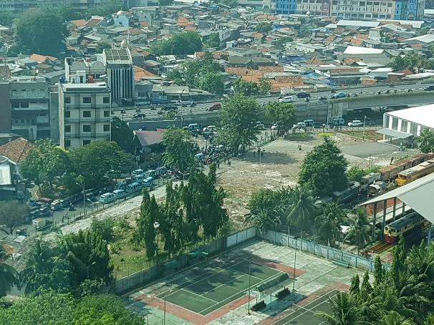
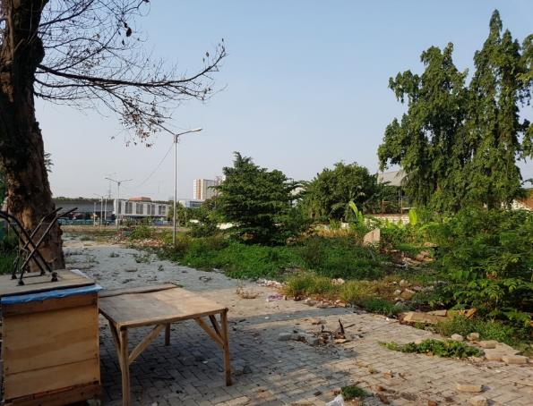
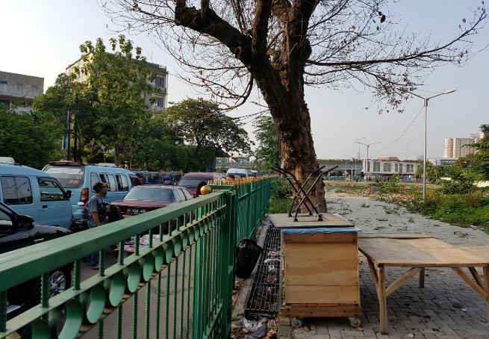
KONSEP INTEGRASI
Lahan PT. KAI di Jl. Jatibaru Bengkel sebagai tempat menunggu dan parkir kendaraan ataupun angkutan pengumpan

Slide 15
MANAJEMEN REKAYASA LALU LINTAS

Slide 16
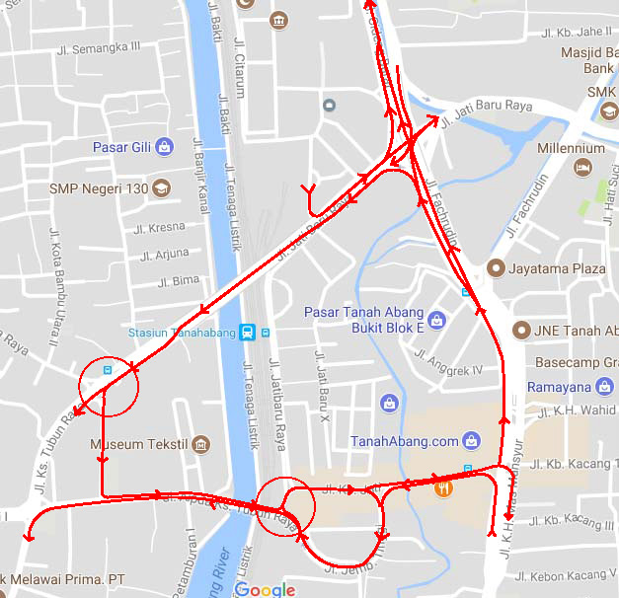
SIRKULASI LALU LINTAS SETELAH REKAYASA
KENDARAAN PRIBADI
REKAYASA PENUTUPAN
JALAN JATI BARU RAYA
(DEPAN STASIUN TANAH ABANG)

Slide 17
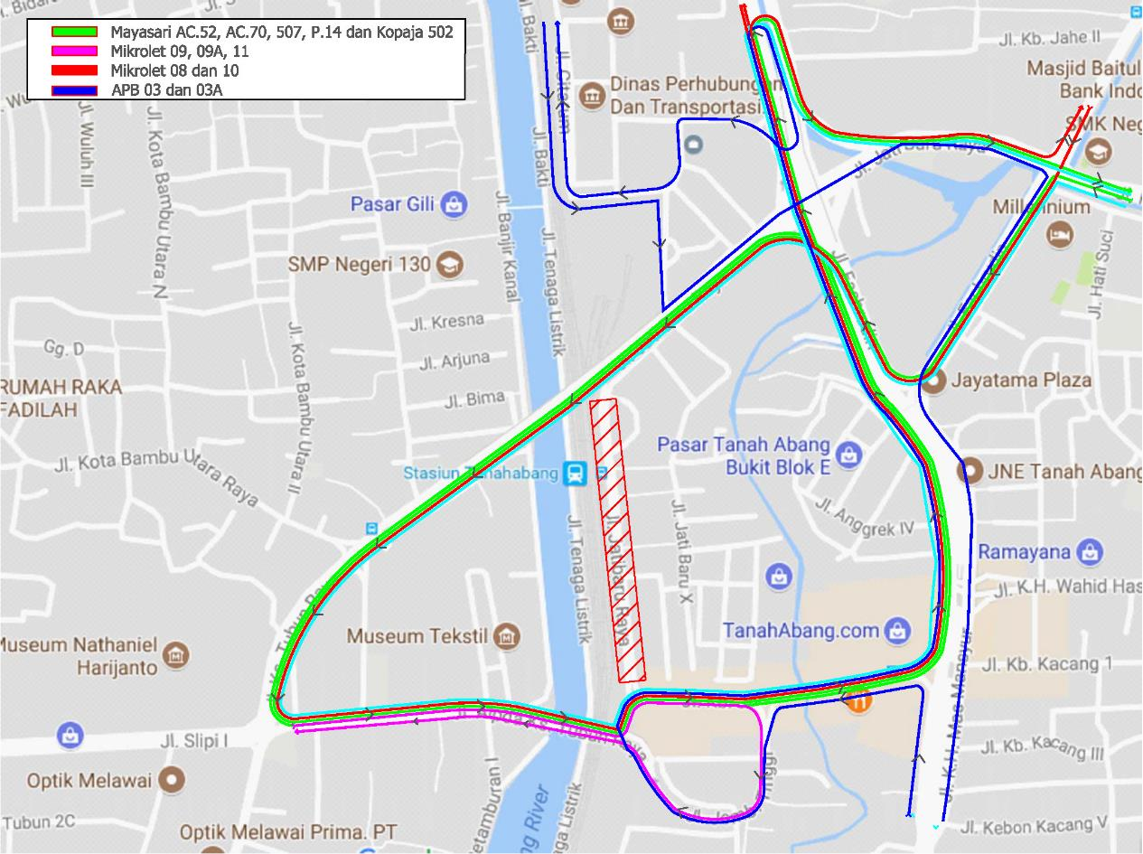
SIRKULASI LALU LINTAS SETELAH REKAYASA
ANGKUTAN UMUM
REKAYASA PENUTUPAN
JALAN JATI BARU RAYA
(DEPAN STASIUN TANAH ABANG)

Slide 18
LANGKAH PENDUKUNG REKAYASA
Pemasangan Portal pada kedua mulut jalur yang dilakukan penutupan jalan
Peningkatan kapasitas jalan melalui sistem satu arah (SSA) pada Jl. KS Tubun 1 menuju Jl. KS Tubun
Peningkatan kapasitas jalan melalui perbaikan geometri pada simpang Jl. Katamso – Jl. KS Tubun 1 dengan melebarkan ke arah pulau lalu lintas/taman menjadi konsisten 2 lajur
Penyesuaian jumlah lajur/menghilangkan bottleneck Jl. Katamso/Jl. Tali di seberang Honda
Penutupan U-Turn di Jl. KS Tubun
Pemasangan dan rambu dan marka sesuai kebutuhan
Optimalisasi siklus dan fase lampu lalu lintas di simpang Cideng
Penggunaan sebagian lajur Jl. Jatibaru Raya bagian Utara dan Selatan sebagai area parkir
Penggunaan Lahan yang terletak di Jl. Jatibaru Raya sisi Barat sebagai endapan angkutan umum
Pemanfaatan lahan PT. KAI di Jl. Jatibaru Bengkel sebagai tempat menunggu dan parkir kendaraan ataupun angkutan pengumpan
Penertiban dan pengawasan pada Jl. Jatibaru Raya, Jl. Jatibunder dan sekitarnya guna memastikan tidak terhambatnya arus lalu lintas

Slide 19
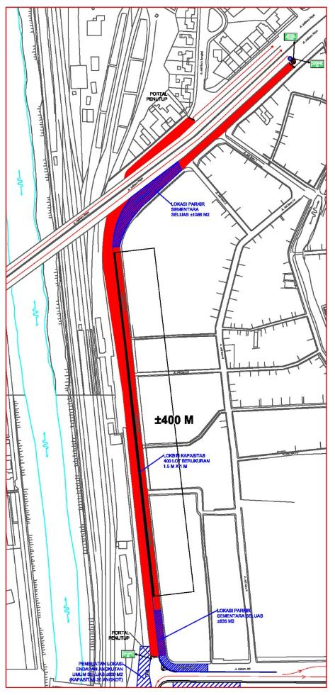
PENATAAN AREA PKL DAN PARKIR KENDARAAN RODA 2
PEMASANGAN PORTAL PADA KEDUA MULUT JALUR YANG DILAKUKAN PENUTUPAN JALAN
PENGGUNAAN SEBAGIAN LAJUR JL. JATIBARU RAYA BAGIAN UTARA DAN SELATAN SEBAGAI AREA PARKIR
400 Meter untuk PKL
200 Meter untuk Parkir

Slide 20
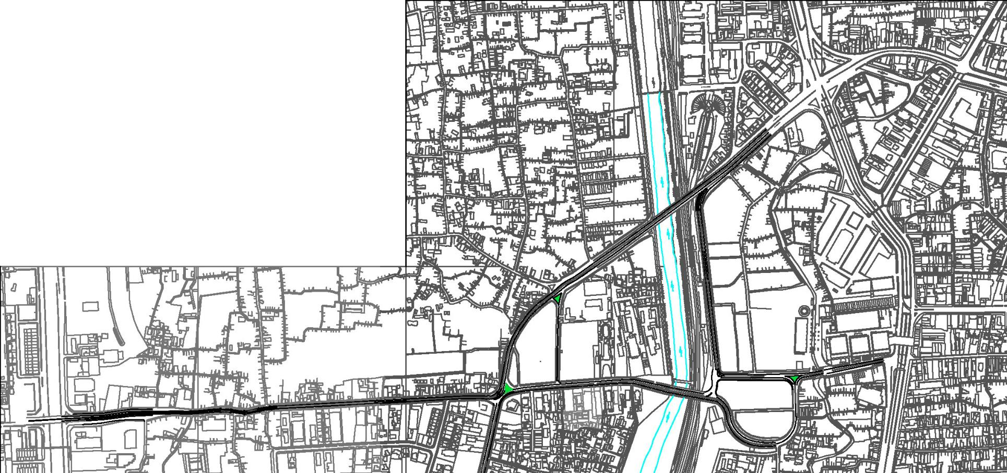
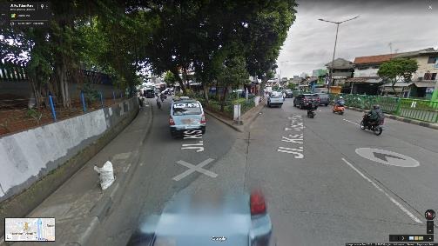
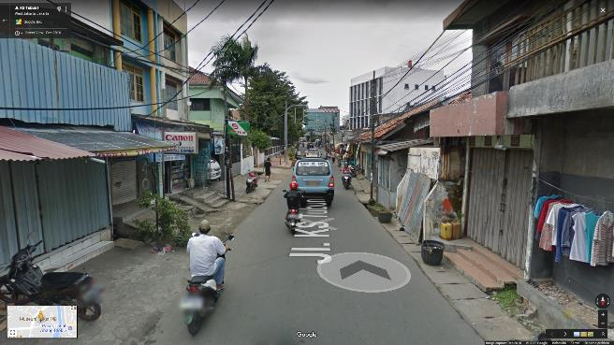
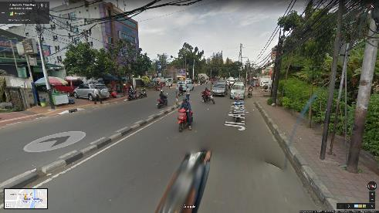
LANGKAH PENDUKUNG REKAYASA
Peningkatan kapasitas jalan melalui perbaikan geometri pada simpang Jl. Katamso – Jl. KS Tubun 1 dengan melebarkan ke arah pulau lalu lintas/taman menjadi konsisten 2 lajur
Peningkatan kapasitas jalan melalui sistem satu arah (SSA) pada Jl. KS Tubun 1 menuju Jl. KS Tubun
Penutupan U-Turn di Jl. KS Tubun

Slide 21
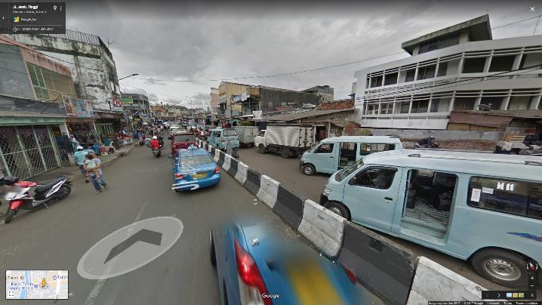
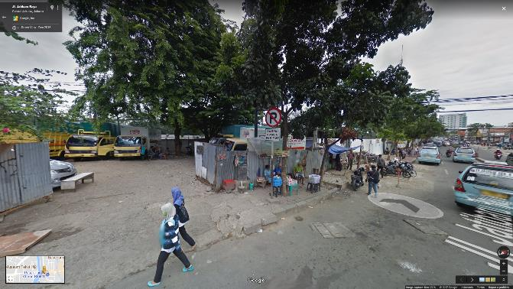
LANGKAH PENDUKUNG REKAYASA
Penertiban dan pengawasan pada Jl. Jatibaru Raya, Jl. Jatibunder dan sekitarnya guna memastikan tidak terhambatnya arus lalu lintas
Penggunaan Lahan yang terletak di Jl. Jatibaru Raya bagian Barat sebagai endapan angkutan umum

Slide 22
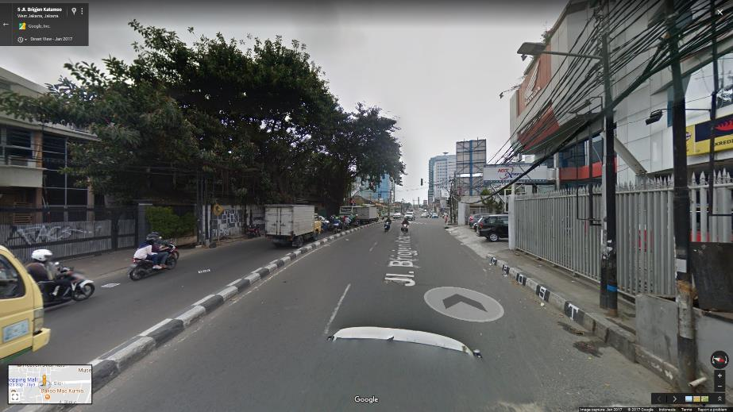
LANGKAH PENDUKUNG REKAYASA
Pengkatan kapasitas jalan melalui penyesuaian jumlah lajur/menghilangkan bottleneck Jl. Katamso/Jl. Tali di seberang Honda

Slide 23
TERIMA KASIH

Slide 24
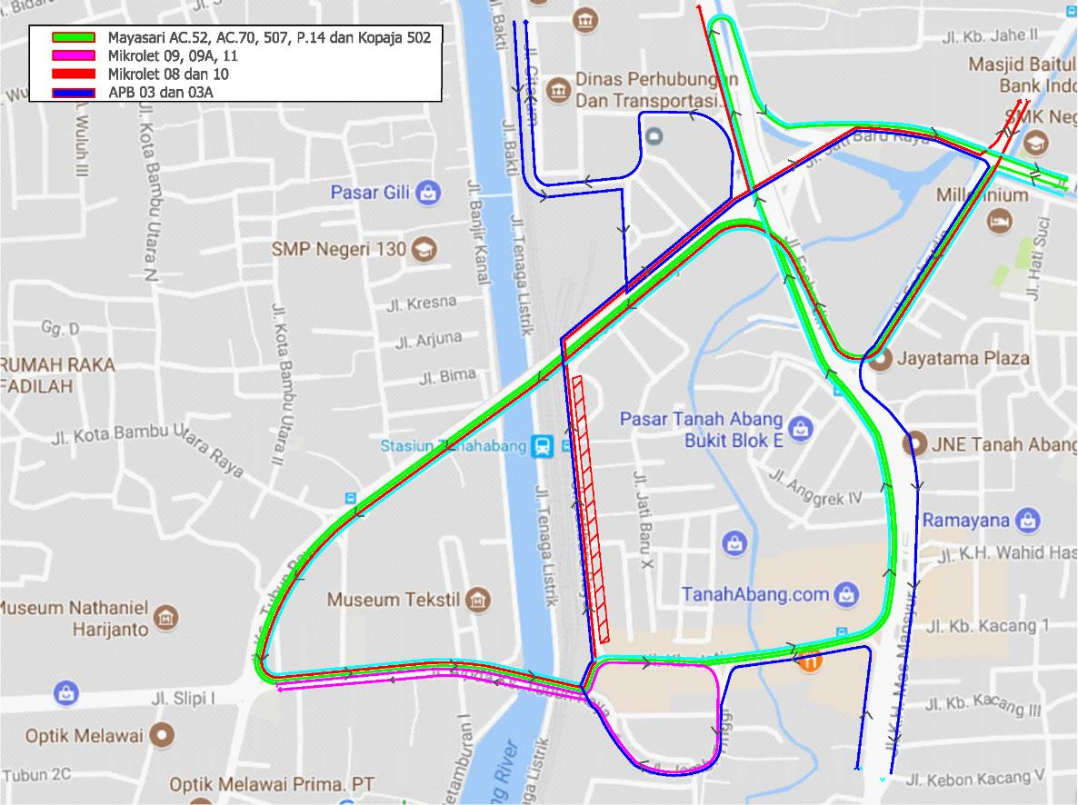
OPSI PENUTUPAN 2 SISI DAN SISI BARAT HANYA DIGUNAKAN UNTUK ANGKUTAN UMUM
PENUTUPAN TETAP DUA SISI JALAN (BARAT DAN TIMUR) AKAN TETAPI PERGUNAANNYA DIBAGI. SISI SEBELAH BARAT UNTUK JALUR KENDARAAN ANGKUTAN UMUM. SEDANGKAN SEBELAH TIMUR DIGUNAKAN UNTUK PKL.

Slide 25
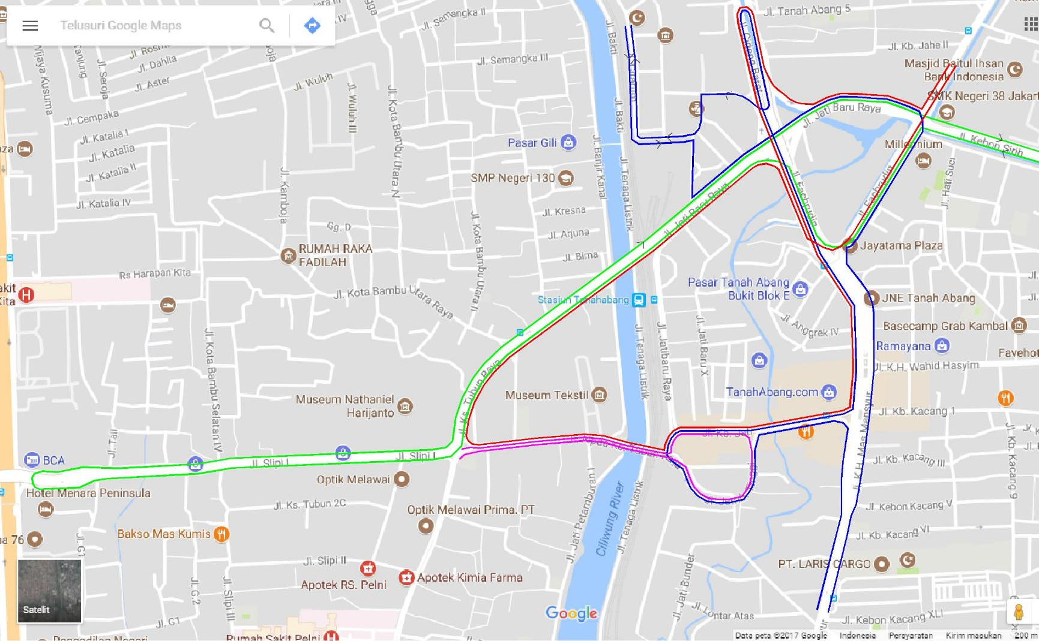
Perubahan Trayek Opsi 3
Trayek Bus sedang dan bus Besar putar balik di depan Hotel Peninsula
Mayasari AC.52, AC.70, 507, P.14 dan Kopaja 502
Sinar Jaya
Mikrolet 09, 09A, 11
Mikrolet 08 dan 10
APB 03 dan 03A

Slide 26
Penutupan 08.00 – 18.00

